Slide 1
强化学习基础 3.马尔可夫决策过程(MDP) 3.7 最优值函数
吴贺俊
中山大学
Notes:
忆及两个策略Pi_1和Pi_2。当且仅当Pi_1下的值对于所有状态都大于或等于Pi_2下的值时，才认为Pi_1优于或优于Pi_2。最优策略是一种优于或优于其他所有策略的策略。因此，最优策略的价值函数在每个状态下都可能具有最大价值。通过写出S的vPi star等于所有策略的最大值，我们可以用数学方式表达这一点。这适用于我们状态空间中的每个状态。最大化策略可能并不直观。因此，让我们花一点时间来解释它的含义。想象我们要考虑每种可能的策略，并为状态S计算它们的每个值。最优策略的值定义为所有计算值中的最大值。我们可以针对每个州重复此操作，而最优策略的价值将永远是最大的。所有最优策略都具有相同的最优状态值函数，我们用v star表示。最佳策略还共享相同的最佳操作值函数，这再次是每个状态操作对可能的最大值。我们用q星表示该共享动作值函数。调用状态值函数的Bellman方程。该等式适用于包括最优策略在内的任何策略的价值函数。通过将最优策略Pi star代入该Bellman方程，我们得到v star的Bellman方程。到目前为止，我们还没有做任何特别的事情。这只是我们先前针对最佳策略的特定情况引入的Bellman方程。但是，由于这是一种最佳策略，因此我们可以以特殊形式重写方程式，而无需引用策略本身。请记住，始终存在一个最佳确定性策略，该策略在每个状态下都选择一个最佳动作。这样的确定性最佳策略将为达到最高价值的操作分配概率1，为所有其他操作分配概率0。我们可以用另一种方式表达这种方式，即将Pi星上的总和替换为a上的最大值。请注意，Pi星不再出现在方程式中。我们得出了直接适用于v星本身的关系。我们称这种特殊形式为v star的Bellman最优方程。我们可以在Bellman方程中对作用值函数进行相同的替换。此处，最优策略出现在内部总和中。再一次，我们用超过a的最大值替换Pi星上的总和。这给了我们q星的Bellman最优方程。在较早的演讲中，我们讨论了Bellman方程如何形成可通过标准方法求解的线性方程组。贝尔曼最优方程为我们提供了一个类似的最优值方程组。一个自然的问题是，我们是否可以通过类似的方法求解该系统以找到最佳状态值函数？不幸的是，答案是否定的。采取最大过度动作不是线性操作。因此，线性代数解决线性系统的标准技术将不适用。在本课程中，我们不会以通常的方式形成和求解方程组。相反，我们将使用基于Bellman方程的其他技术来计算价值函数和策略。您可能想知道为什么我们不能简单地在普通的Bellman方程中使用Pi star来获得v star的线性方程组。答案很简单。我们不认识皮星。如果我们做到了，那么我们就已经实现了强化学习的根本目标。如果我们能够解决v star的Bellman最优性方程，则可以使用该结果相当容易地获得Pi star。我们将在下一个视频中看到如何做到这一点。因此，我们引入了最优值函数并推导了相关的Bellman最优性方程。 Bellman最优性方程将状态或状态-动作对的值与任何最优策略下的可能后继相关。下次见，我们将在这里学习如何从最佳价值函数中找到最佳策略。

Slide 2
学习内容
掌握贝尔曼最优方程
理解状态值函数的贝尔曼最优方程
理解动作值函数的贝尔曼最优方程
Notes:
在以前的课程片段中，我们刚刚学到了贝尔曼方程，和最优策略。它们将有助于从长远来看尽可能多地获得收益。但具体如何利用贝尔曼方程找到最优策略呢？经过本节的学习，我们将学会如何推导状态值函数的Bellman最优方程，和动作值函数的Bellman最优方程，我们将理解Bellman最优方程和Bellman方程的前后联系。通过这两个贝尔曼最优方程，我们还将懂得具体如何计算最优策略的原理。

Slide 3
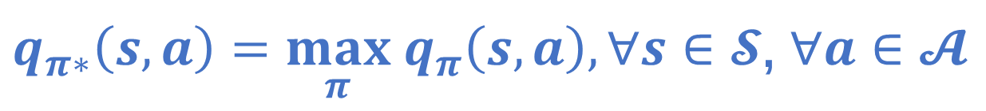
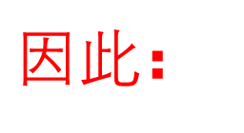
最优策略的数学表达
${∀s∈𝓢： π}_{1 }≥ π_{2 }当且仅当v_{π_{1}}\left(s\right)$ $≥ v_{π_{1}}\left(s\right)$
$${∀s∈𝓢, ∀a∈𝓐 ： π}_{1 }≥ π_{2 }当且仅当q_{π_{1}}\left(s,a\right)≥q_{π_{2}}\left(s,a\right)$$
$因此$：
$$v_{π_{∗}}\left(s\right)≐𝔼_{π_{∗}}\left[G_{t} | S_{t}=s\right]=\max_{π}{ v}_{π}\left(s\right)\text{, } ∀s∈𝓢$$
$q_{π∗}\left(s,a\right)=\max_{π}{ q}_{π}\left(s,a\right),∀s∈𝓢$, $∀a∈𝓐$

Slide 4

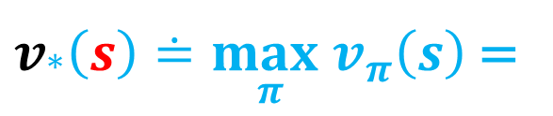


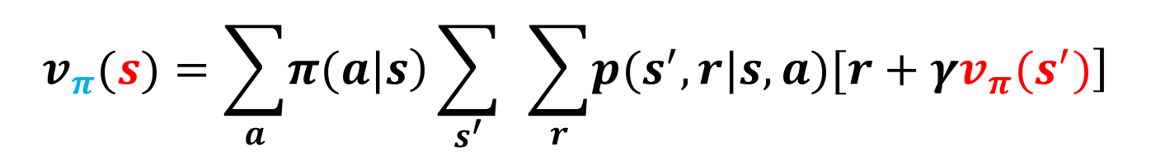

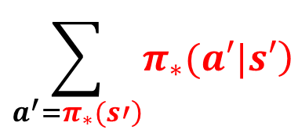
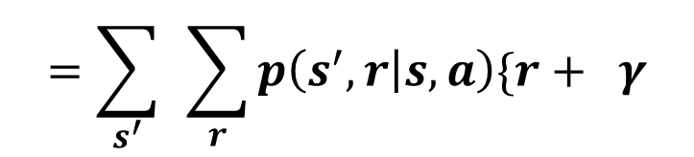
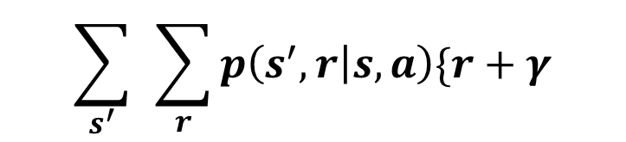
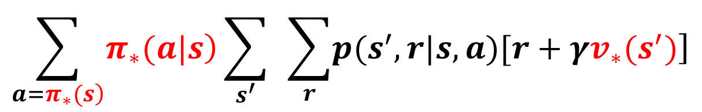
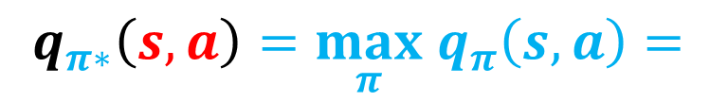
贝尔曼最优方程
$$v_{π}(s)=\sum_{a}{\left.π(a|s\right)}\sum_{s^{′}}{\{}\sum_{r}{\left.p(s^{′},r|s,a)[r+γv_{π}(s^{′})\right]}$$
$$\sum_{a=\left.π_{∗}(s\right)}{\left.π_{∗}(a|s\right)}\sum_{s^{′}}{\{}\sum_{r}{\left.p(s^{′},r|s,a)[r+γv_{∗}(s^{′})\right]}$$
$v_{∗}\left(s\right)≐\max_{π}v_{π}\left(s\right)$ =
$$=\sum_{s^{′}}{\{}\sum_{r}{p\left(s^{′},r | s,a\right)\{r+ γ}$$
$$\sum_{a^{′}}{π(a^{′}|s^{′}) }$$
$$q_{π}(s,a)$$
$$q_{π}(s^{′},a^{′})\}$$
$$\sum_{s^{′}}{\{}\sum_{r}{p\left(s^{′},r | s,a\right)\{r+γ}$$
$$\sum_{a^{′}=\left.π_{∗}(s′\right)}{\left.π_{∗}(a′|s′\right)}$$
$$q_{π∗}\left(s,a\right)=\max_{π}{ q}_{π}\left(s,a\right)=$$
$$q_{π∗}(s^{′},a^{′})\}$$

Slide 5

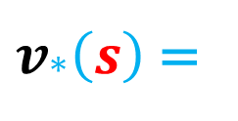


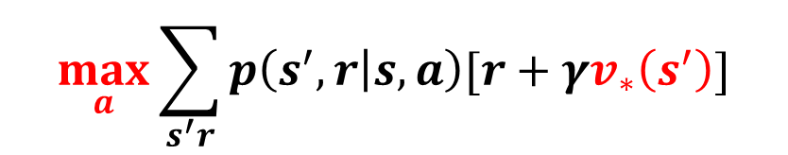

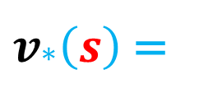

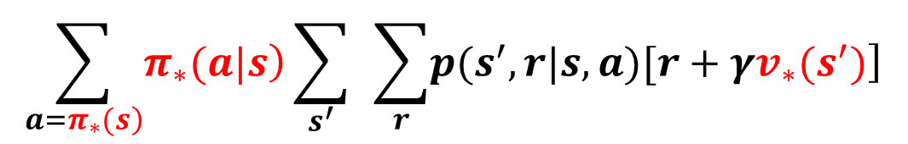
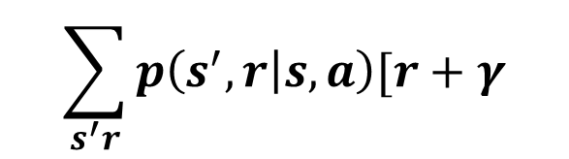

最优-（动作值/状态值）函数-贝尔曼方程
$$\sum_{s^{′}}{\{}\sum_{r}{p\left(s^{′},r | s,a\right)\{r+γ}$$
$$\sum_{a^{′}=\left.π_{∗}(s′\right)}{\left.π_{∗}(a′|s′\right)}$$
$$q_{π∗}\left(s,a\right)=$$
$$q_{π∗}(s^{′},a^{′})\}$$
$$q_{π∗}\left(s,a\right)=$$
$$\sum_{s^{′}r}{p\left(s^{′},r | s,a\right)[r+γ}$$
$${\max_{a^{′}}q}_{π∗}(s^{′},a^{′})]$$
$$\sum_{a=\left.π_{∗}(s\right)}{\left.π_{∗}(a|s\right)}\sum_{s^{′}}{\{}\sum_{r}{\left.p(s^{′},r|s,a)[r+γv_{∗}(s^{′})\right]}$$
$v_{∗}\left(s\right)$=
$$\max_{a}\sum_{s^{′}r}{p\left(s^{′},r | s,a\right)[r+γv_{∗}\left(s^{′}\right)]}$$
$v_{∗}\left(s\right)$=
Notes:
根据最优策略的定义，最佳策略，就是使得值函数取得最大值的那个策略。 我们现在按照这个定义，把最优动作值函数的贝尔曼方程再化简：
$q_{π∗}\left(s,a\right)=$
这里用一个求和符号同时对$应s^{′},r$的不同取值求和。
r照抄下来。Gamma折扣因子
既然$\left.π_{∗}(a′|s′\right)$策略使得$q_{π∗}\left(s^{′},a^{′}\right)这个$值函数取得最大值，所以我们用max表示，下标a表示动作a是由策略$\left.π_{∗}(a′|s′\right)$给出的，它能使$q_{π∗}\left(s^{′},a^{′}\right)这个$值函数取得最大值。
Q *（s，a）告诉我们，最好的情况是采取行动的结果，因此，在每个状态下，算法都必须确保一个行动对最佳策略的贡献：一旦进入状态s，采取某种行动a离开s并到达状态s'，收集奖励，然后继续采取最佳行动a'，这将导致Q的最佳价值 *（s'，a'）。

Slide 6
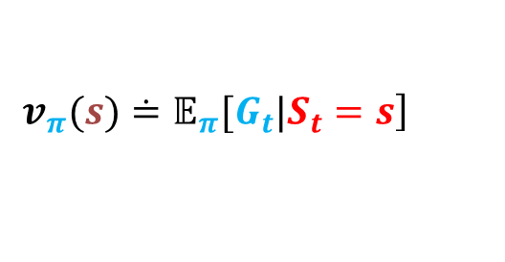
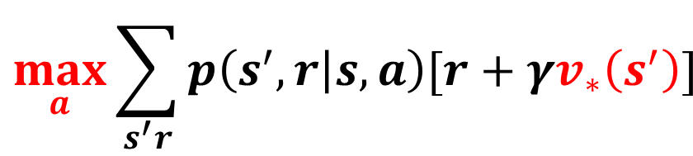
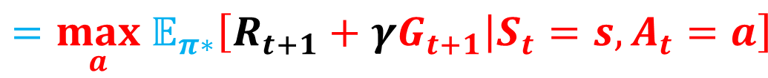

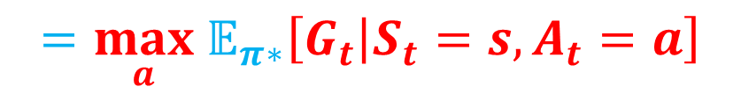
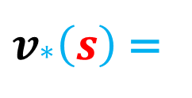

最优贝尔曼方程间的关系
$$\max_{a}\sum_{s^{′}r}{p\left(s^{′},r | s,a\right)[r+γv_{∗}\left(s^{′}\right)]}$$
$v_{∗}\left(s\right)$=
$$=\max_{a} 𝔼\left[R_{t+1}+γv_{∗}\left(S_{t+1}\right) | S_{t}=s,A_{t}=a\right]$$
为什么？
$$\left.v_{π}(s)≐𝔼_{π}[G_{t}|S_{t}=s\right]$$
$$={\max_{a} 𝔼}_{π∗}\left[R_{t+1}+γG_{t+1} | S_{t}=s,A_{t}=a\right]$$
$S_{t}=s,A_{t}=a⇒S_{t+1}=s$’
$$={\max_{a} 𝔼}_{π∗}\left[G_{t} | S_{t}=s,A_{t}=a\right]$$
$${=\max_{a∈𝓐(s)}q}_{π∗}(s,a)$$
Notes:
给定动作a在由Q *（s，a）返回的状态s下的有效性，告诉状态的最佳值就是简单地获取该状态下所有可用动作的最大值：
结论
总之，当应用最佳策略时，V *（s）给出每个状态s的最佳值。 另一方面，Q *（a，s）在状态s上给出动作a的有效性，同时在所有其他状态上应用最优策略。
因此，对于s的所有可用项，V *（s）= max（Q *（a，s））。

Slide 7
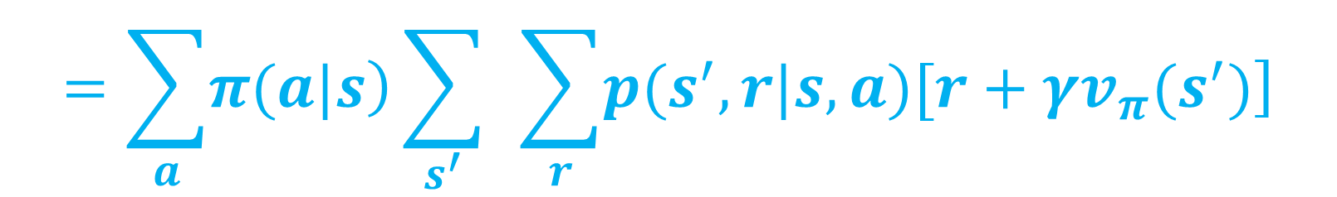


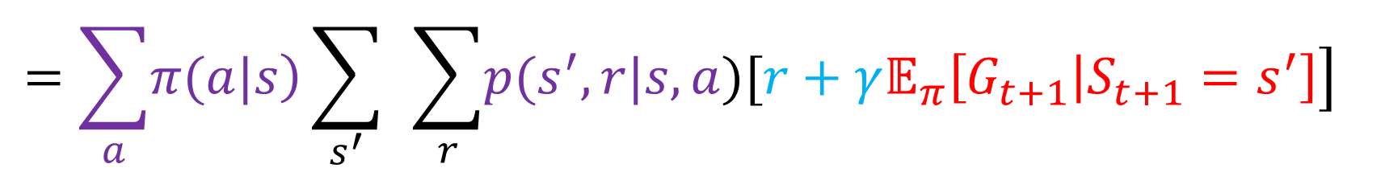
复习：状态值函数的计算
$$\left.v_{π}(s)≐𝔼_{π}[G_{t}|S_{t}=s\right]$$
$${G_{t}=R}_{t+1}+{γG}_{t+1}$$
$$\left.=𝔼_{π}[R_{t+1}+γG_{t+1}|S_{t}=s\right]$$
$$=\sum_{a}{\left.π(a|s\right)}\sum_{s^{′}}{\{}\sum_{r}{\left.p(s^{′},r|s,a)[r+γ𝔼_{π}\left[G_{t+1} | S_{t+1}=s^{′}\right]\right]\}}$$
$$=\sum_{a}{\left.π(a|s\right)}\sum_{s^{′}}{\{}\sum_{r}{\left.p(s^{′},r|s,a)[r+γv_{π}(s^{′})\right]}$$
Notes:
回忆$：{状态值函数 v}_{π}\left(s\right)的$定义，这里还得$再回忆，G_{t}的递归公式：{G_{t}=R}_{t+1}+{γG}_{t+1}$

Slide 8

小结
状态值函数$v_{π}\left(s\right)$的贝尔曼最优方程
动作值函数$q_{π}(s,a)$的贝尔曼最优方程
Notes:
本节就到这里。我们学习的两个最重要的内容是：状态值函数$v_{π}\left(s\right)$的贝尔曼最优方程
动作值函数$q_{π}(s,a)$的贝尔曼最优方程，我们并了解了二者之间的关系。

